Slide 1
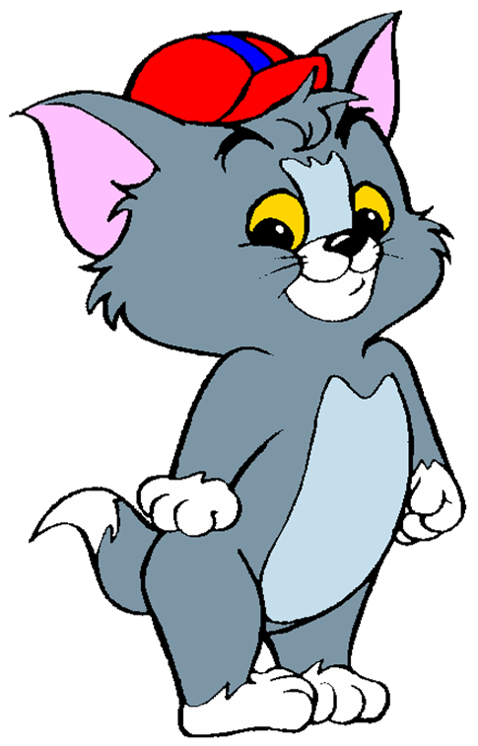
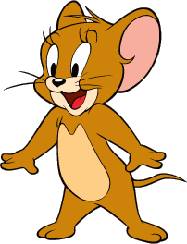
Join us in designing the cartoon character for the school library

Slide 2
شارك معنا في تصميم الشخصية الكرتونية لمكتبة المدرسة

Slide 3
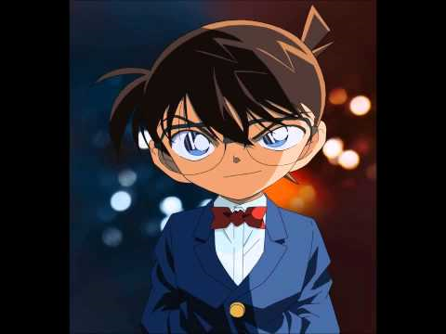
While designing the character, please keep in mind that the Character :
Make students interested in reading
Has attractive colors
Has a possibility of application
Attracts attention
Shows happiness and fun

Slide 4
الشروط التي يحب مراعاتها عند التصميم: (1 تدل على المكتبة (القراءة). (2 ألون جذابة. 3) إمكانية تطبيقها. 4) تلفت الانتباه. 5) تتسم بالإبداع و المرح.

Slide 5
The winner will be awarded:
Certificate of appreciation
- A medal
- An appreciation certificate
- A session spent with the admin
- honor in the morning assembly

Slide 6
سيحصل الفائز على:
- مدالية.
-شهادة تقدير كأجمل تصميم.
- قضاء يوم دراسي كامل في أحدى أقسام المدرسة بصحبة رئيس القسم.
- تكريم في الإذاعة المدرسية.

Slide 7
So what are you waiting for???????
Get started with your cartoon character. The winner character will be published in the school website and will be used as an icon in school events/activities

Slide 8
أبدأ بتصميم الشخصية الكرتونية و سيتم نشر الشخصية في موقع المدرسة و مشاركة هذه الشخصية في جميع فعاليات المدرسة.
إذا ماذا تنتظر؟؟؟؟؟؟؟؟؟؟

Slide 9
أخر موعد للتسليم: 15/05 / 2016
Last day of submission:15-05-2016

Slide 10
عمل الطالبان : زيد يوسف و ميشيل بإشراف أمينة المكتبة : حليمة صالح
Prepared by: ZAID YOUSEF and MICHEL under the supervision of the Librarian Halima Saleh

